Slide 1


Soutenance du Projet de Fin d’Etudes en vue d’Obtention du diplôme de master recherche en Informatique décisionnelle
Et Vision Intelligente
MIDVI
Sous le thème:
Mise en place d’un système décisionnel pour le suivi des tickets de l’ensemble des projets CGI
Encadré par:
Mr OUBENAALLA Youness – fsdm
Mr EL JASSIFI Youssef – CGI
Soutenu par :
MAIMAI El-houssine
Devant le jury :
Mr BOUMHIDI Jaouad
Mr SABRI Abdelouhed
Projet de fin d’études
2021-2022

Slide 2
Plan
Plan
1
Contexte général du projet
2
Analyse fonctionnelle du projet
3
Réalisation de l’extracteur JIRA
4
Chargement des données JIRA et Reporting
5
Conclusion et perspectives
Mise en place d’un système décisionnel pour le suivi des tickets de l’ensemble des projets CGI
2021-2022

Slide 3

Introduction
Mise en place d’un système décisionnel pour le suivi des tickets de l’ensemble des projets CGI
2021-2022

Slide 4


Contexte générale du projet
Organisme d’accueil
Organisme client
Etude de l’existant
Conduite du projet
Fondée en 1976 par Serge Godin
La cinquième plus importante entreprise au monde dans son secteur
Plus de 77 000 professionnels à travers le monde
CA : plus de 11,5 Milliards $
CGI en bref
Rabat: Depuis 2004
Casablanca:Depuis 2006
Création :2005
Fès: Depuis 2018
Missions de CGI
se classe aujourd’hui parmi les cinq plus grands groupes mondiaux dans le secteur d’IT
Figure 1 : Local de CGI FES
Mise en place d’un système décisionnel pour le suivi des tickets de l’ensemble des projets CGI
2021-2022

Slide 5



Contexte générale du projet
Organisme d’accueil
Organisme client
Etude de l’existant
Conduite du projet
CGI de Value Pass
Clients de CGI
Hiérarchie Value Pass
Implémentation des solutions IT
Assistance à la Maîtrise d'Ouvrage
Conseil en Management et Systèmes d'information
Mise en place d’un système décisionnel pour le suivi des tickets de l’ensemble des projets CGI
2021-2022
Notes:
Ses fonctions principales sont :

Slide 6
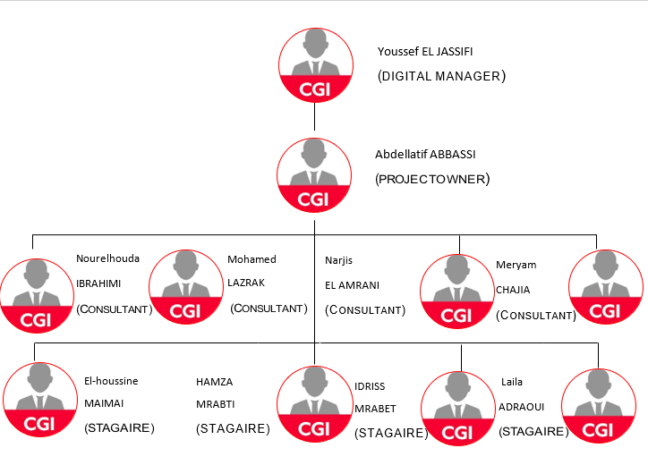
Contexte générale du projet
Organisme d’accueil
Organisme client
Etude de l’existant
Conduite du projet
CGI de Value Pass
Equipe de travail
Hiérarchie Value Pass
Mise en place d’un système décisionnel pour le suivi des tickets de l’ensemble des projets CGI
2021-2022
Notes:
Tout en fr

Slide 7
Contexte générale du projet
Organisme d’accueil
Organisme client
Etude de l’existant
Conduite du projet
FGDC
Le client est CGI elle-même :Projet Interne
Le projet est destiné a l’équipe FGDC INDUS
L’Equipe FGDC INDUS gère tous les projets interne de CGI.
Les Projet de l’entité FGDC sur plusieurs projets:
-GrecO’nline
-Datamart
-GDM
-AppScan
-Digital Kan
-Cockpit
Mise en place d’un système décisionnel pour le suivi des tickets de l’ensemble des projets CGI
2021-2022
Notes:
La société auquel est destiné le projet est ABCDIS, qui est une entreprise marocaine filiale de Diana Holding.

Slide 8
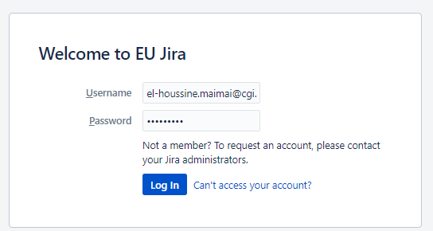

Contexte général du projet
Organisme d’accueil
Organisme client
Etude de l’existant
Conduite du projet
Le SI d’ABCDIS.
JIRA
Mise en place d’un système décisionnel pour le suivi des tickets de l’ensemble des projets CGI
2021-2022
Notes:
Nous ne saurions débuter ce travail sans avoir une idée claire et précise sur l’existant quel qu’il soit. Ceci nous a également permis de manipuler l’outil de gestion JIRA qui centralise toutes les activités des employés CGI.
Les managers et les chefs de projets sont amené a créé des demandes ‘tickets’ décrivant les besoins de chaque projet dans des outils de ticketing ‘JIRA, GAMAWEB, PACE‘.
Chaque demande est caractérisée par une date de création un statu indiquant le type de la demande, un niveau de priorité et les ressources affectés.
Chaque ressource est amenée à s’imputer sur les demandes attribuées afin d’indiquer le nombre d’heures consacré sur chaque demande.
Ces outils de ticketing qui sont belle et bien des systèmes d’information ont besoin d’un système décisionnel pour la collecte des indicateurs pertinentes qui vont aider en fin du compte les managers les chefs de projets et les décideurs de prendre des décisions pour améliorer la qualité des services et de tracer des plans d’actions pour contrôler les processus de facturation future ainsi pour une gestion d’équipe optimale et indépendante de la localisation des staffs.
comment alors exploiter cet outil de gestion des demandes JIRA au sein de CGI afin de pouvoir réaliser une application décisionnelle permettant de tirer des indicateurs nécessaires qui réponds au besoin métier de CGI ?

Slide 9
Contexte général du projet
Organisme d’accueil
Organisme client
Etude de l’existant
Conduite du projet
FGDC
Avoir une solution d'analyse de données de projet global
Fournir des tableaux de bord quotidiens
Opérations (incidents, problèmes, changements)
Suivi des incidents, demandes de changements et problèmes
Analyses des tendances
Détails des tickets (demandes)
Problématique
Mission globale
Mise en place d’un système décisionnel pour le suivi des tickets de l’ensemble des projets CGI
2021-2022
Notes:
Le projet ‘FGDC DATAMART’ consiste à réaliser un « Datamart » permettant aux différents chefs de projets de suivre leurs activités à partir d’un ensemble d’indicateurs. Ces derniers sont calculés à partir des données extraites depuis le serveur JIRA qui permet aux chefs de projets de créer les demandes et suivre leurs états d’avancement, il permet ainsi la saisie des imputations qui présentent la durée de temps passée sur chaque demande pour chaque ETP.
Ces indicateurs sont présentés sous forme de rapports livrés aux chefs de projets afin de les aider à prendre des décisions et tracer de nouvelles stratégies leur permettant d’améliorer la performance et la qualité des services proposés aux client.

Slide 10
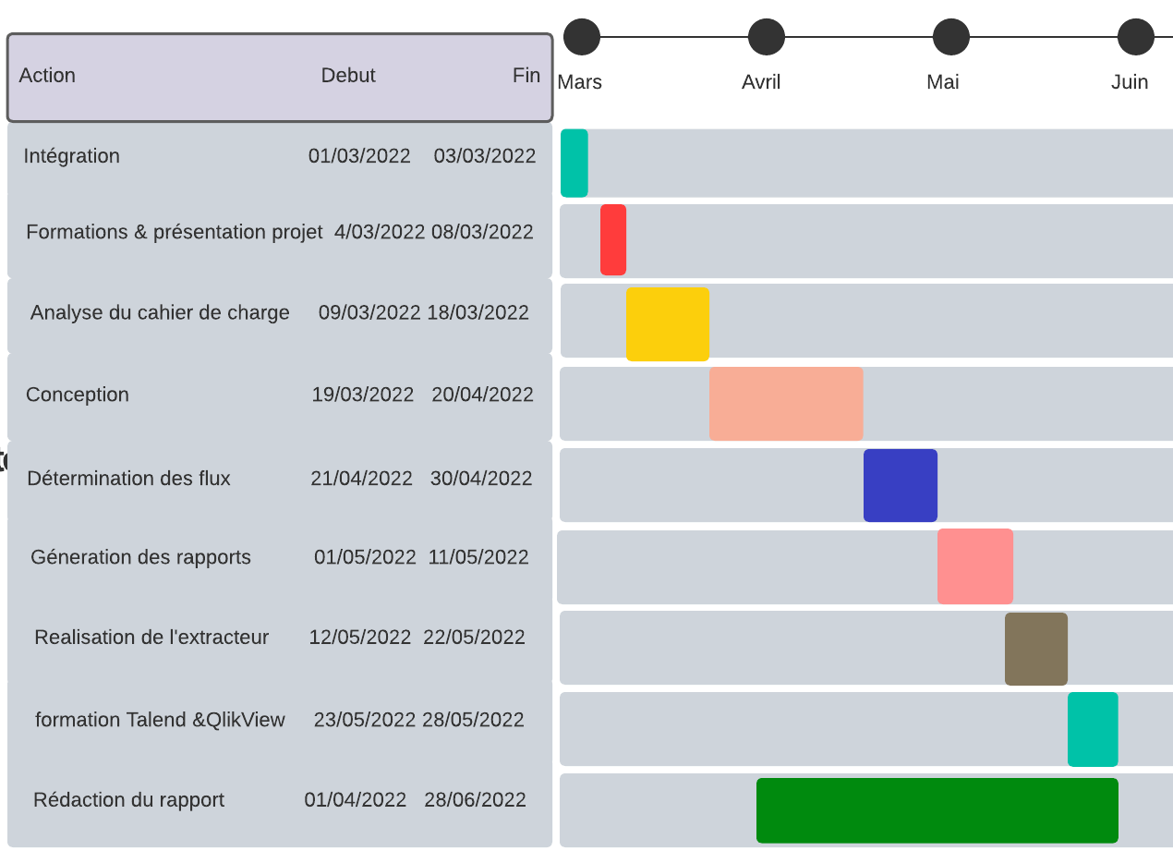
Contexte générale du projet
Organisme d’accueil
Organisme client
Etude de l’existant
Conduite du projet
Figure 2 : Diagramme de GANTT.
Mise en place d’un système décisionnel pour le suivi des tickets de l’ensemble des projets CGI
2021-2022
Notes:
Le diagramme de gantt résume les tâches réaliser tout au long Du stage PFE. ******Avant d’entamer le projet nous avons bénéficier d’un mois de formation d’initiation afin de se familiariser avec l’environnement de travail et développer nos connaissance dans les différents outils qu’on utilisera par la suite, ***ensuite nous sommes passé à l’étude de l’existant afin de cerner la problématique, blabla……...

Slide 11
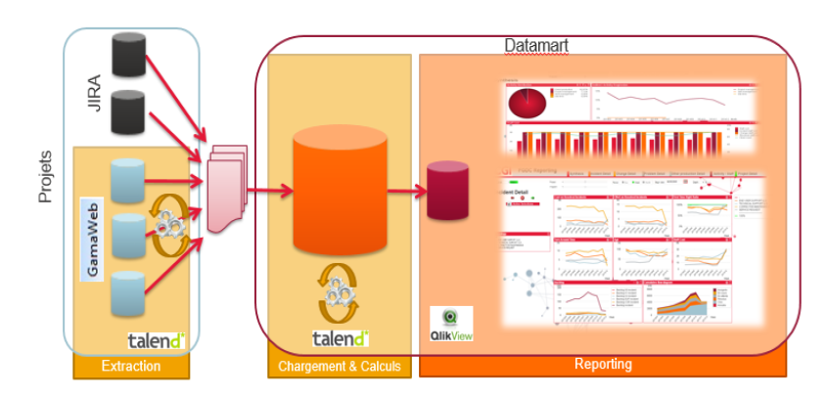
Analyse fonctionnelle du projet
Architecture du système:
Figure 3 : Flux de données.
Mise en place d’un système décisionnel pour le suivi des tickets de l’ensemble des projets CGI
2021-2022

Slide 12



Analyse fonctionnelle du projet
Acteurs du système
Diagramme de cas d’utilisation
Diagramme de séquence
Besoins non fonctionnels
Utilisateur générique
Pilote opérationnel
Membre JIRA
Mise en place d’un système décisionnel pour le suivi des tickets de l’ensemble des projets CGI
2021-2022
Notes:
Après avoir défini le projet dans son contexte, nous allons aborder dans cette partie, l’analyse et la spécification des besoins de l’application de collecte. D’abord, nous allons commencer par une étude préliminaire en identifiant les différents acteurs qui peuvent réagir avec le système. Nous allons aussi élaborer de différents diagrammes UML afin de concrétiser les fonctionnalités de l’application.
Les acteurs qui interagissent avec le Système sont :

Slide 13
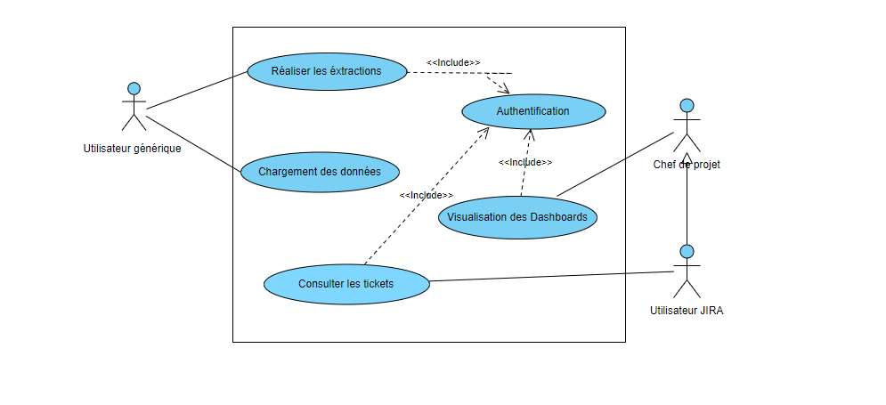
Analyse fonctionnelle du projet
Acteurs du système
Diagramme de cas d’utilisation
Diagramme de séquence
Besoins non fonctionnels
Mise en place d’un système décisionnel pour le suivi des tickets de l’ensemble des projets CGI
2021-2022

Slide 14
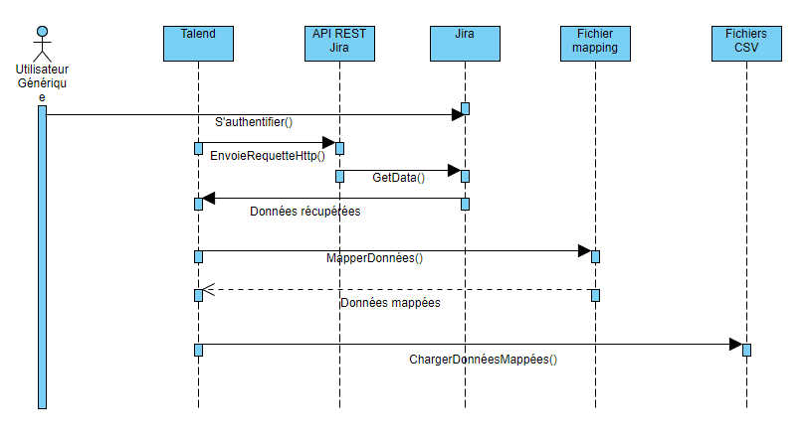
Analyse fonctionnelle du projet
Acteurs du système
Diagramme de cas d’utilisation
Diagramme de séquence
Besoins non fonctionnels
Mise en place d’un système décisionnel pour le suivi des tickets de l’ensemble des projets CGI
2021-2022
Notes:
mesage de retour + chargement tlnd

Slide 15
Analyse fonctionnelle du projet
Acteurs du système
Diagramme de cas d’utilisation
Diagramme de séquence
Besoins non fonctionnels
Sécurité
Efficacité
Disponibilité
Flexibilité
Lisibilité
Mise en place d’un système décisionnel pour le suivi des tickets de l’ensemble des projets CGI
2021-2022
Notes:
PAGE 43

Slide 16




Réalisation de l’extracteur JIRA
Outils technologiques
Fichiers Config
fichier mapping
Les jobs d’extracteur JIRA
Mise en place d’un système décisionnel pour le suivi des tickets de l’ensemble des projets CGI
2021-2022
Notes:
Talend :(ETL +connection sgbd)open source pour le processus de manipulation et de transformation de données puis de générer l’exécutable correspondant sous forme de
programme Java ou Perl et un composant disponibles pour se connecter aux principaux SGBD ainsi que pour traiter tous les types de fichiers plats (CSV, Text, XML), aussi bien en lecture qu'en écriture.
SUBVERSION: Garder un historique des différentes versions des fichiers d'un projet et Permettre à des utilisateurs distincts et souvent distants de travailler ensemble sur les mêmes fichiers

Slide 17
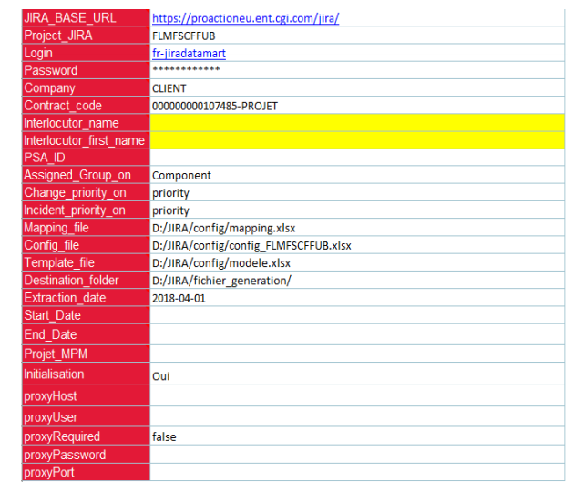
Réalisation de l’extracteur JIRA
Outils technologiques
Fichiers Config
fichier mapping
Les jobs d’extracteur JIRA
Mise en place d’un système décisionnel pour le suivi des tickets de l’ensemble des projets CGI
2021-2022
Notes:
Toutes les transformations appliquées aux informations lors de la phase d’extraction afin d’avoir une population cohérente et homogène des données sont réalisées par le bias de fichier Excel « mapping.xlsx » en faisant un mapping entre les champs indiqués dans JIRA et leurs conversions dans le projet DataMart. Page 50
c’est grâce à ce fichier que TALEND peut extraire les données depuis JIRA en spécifiant les principaux données dont il aura besoin comme le lien d’accès à JIRA l’identifiant et le mot de passe pour s’authentifier en tant que l’utilisateur générique qui a les droits d’extraire tous les données JIRA

Slide 18
Réalisation de l’extracteur JIRA
Outils technologiques
Fichiers Config
fichier mapping
Les jobs d’extracteur JIRA
Ressource_id | Staff_number
Employee1 | 135680
Employee2 | 098732
Employee3 | 134579
Mise en place d’un système décisionnel pour le suivi des tickets de l’ensemble des projets CGI
2021-2022
Notes:
Toutes les transformations appliquées aux informations lors de la phase d’extraction afin d’avoir une population cohérente et homogène des données sont réalisées par le biais du fichier Excel « mapping.xlsx » en faisant un mapping entre les champs indiqués dans JIRA et leurs conversions ou équivalence dans le fichier de sortie du projet Datamart. Page 52

Slide 19
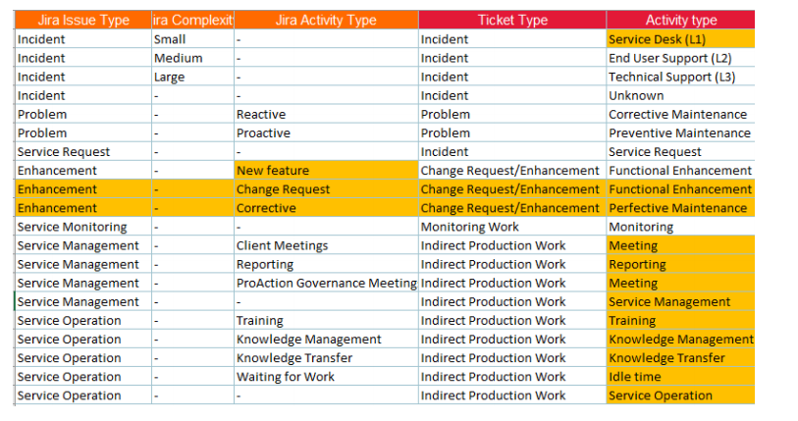
Réalisation de l’extracteur JIRA
Outils technologiques
Fichiers Config
fichier mapping
Les jobs d’extracteur JIRA
Mise en place d’un système décisionnel pour le suivi des tickets de l’ensemble des projets CGI
2021-2022

Slide 20
Technologies de développement
Outils technologiques
Fichiers Config
fichier mapping
Les jobs d’extracteur JIRA
Problématique
Problématique du changement des tickets
Mise en place d’un système décisionnel pour le suivi des tickets de l’ensemble des projets CGI
2021-2022

Slide 21
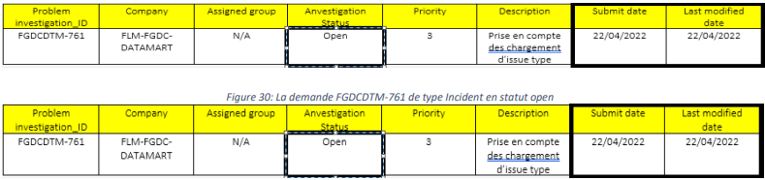
Technologies de développement
Outils technologiques
Fichiers Config
fichier mapping
Les jobs d’extracteur JIRA
Mise en place d’un système décisionnel pour le suivi des tickets de l’ensemble des projets CGI
2021-2022
Notes:
avec une simple extraction des données depuis JIRA on s’est trouvé avec deux même tickets avec le même id et de type différents, en d’autre termes une demande de type

Slide 22
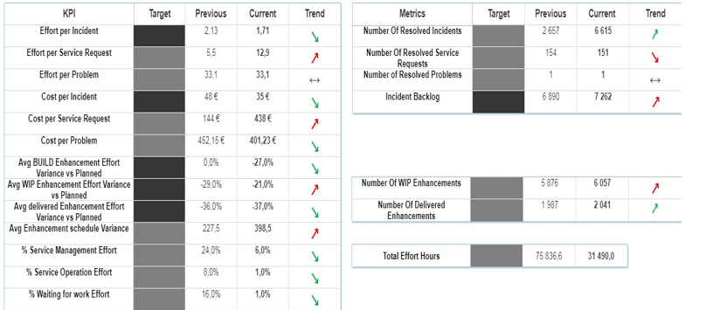
Reporting
Mise en place d’un système décisionnel pour le suivi des tickets de l’ensemble des projets CGI
2021-2022
Notes:
L’interface Datamart est composée d’un menu permettant d’accéder aux différents onglets d’un espace de sélection des critères restrictifs appliqués aux données prises en compte dans le calcul des indicateurs. Ces critères peuvent être enregistrés dans des bookmarks, afin d’être rappelés ultérieurement, dans une autre session.

Slide 23
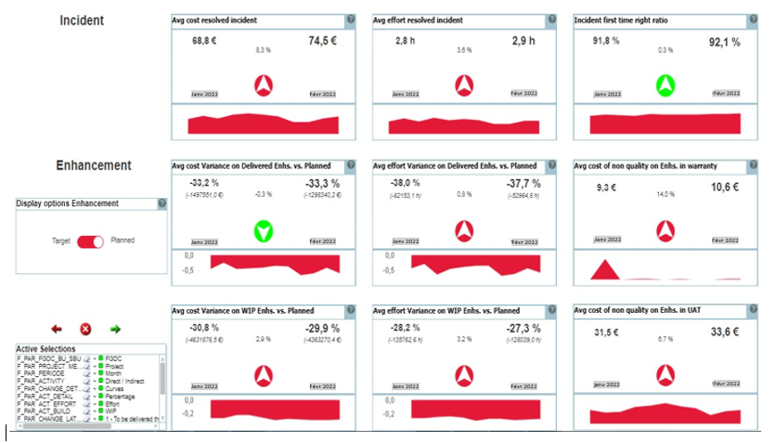
Reporting
Mise en place d’un système décisionnel pour le suivi des tickets de l’ensemble des projets CGI
2021-2022
Notes:
L’interface Datamart est composée d’un menu permettant d’accéder aux différents onglets d’un espace de sélection des critères restrictifs appliqués aux données prises en compte dans le calcul des indicateurs. Ces critères peuvent être enregistrés dans des bookmarks, afin d’être rappelés ultérieurement, dans une autre session.

Slide 24
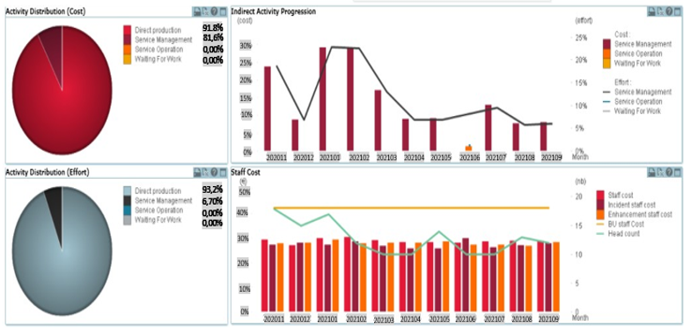
Reporting
Mise en place d’un système décisionnel pour le suivi des tickets de l’ensemble des projets CGI
2021-2022
Notes:
L’interface Datamart est composée d’un menu permettant d’accéder aux différents onglets d’un espace de sélection des critères restrictifs appliqués aux données prises en compte dans le calcul des indicateurs. Ces critères peuvent être enregistrés dans des bookmarks, afin d’être rappelés ultérieurement, dans une autre session.

Slide 25
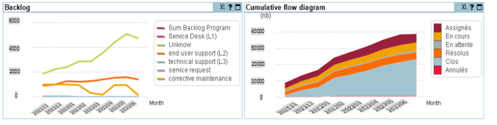
Reporting
Mise en place d’un système décisionnel pour le suivi des tickets de l’ensemble des projets CGI
2021-2022
Notes:
L’interface Datamart est composée d’un menu permettant d’accéder aux différents onglets d’un espace de sélection des critères restrictifs appliqués aux données prises en compte dans le calcul des indicateurs. Ces critères peuvent être enregistrés dans des bookmarks, afin d’être rappelés ultérieurement, dans une autre session.

Slide 26
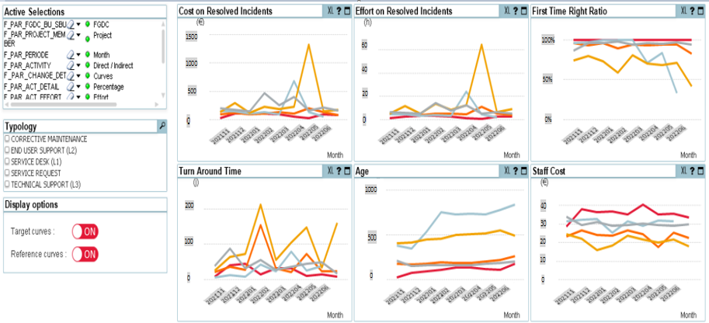
Reporting
Mise en place d’un système décisionnel pour le suivi des tickets de l’ensemble des projets CGI
2021-2022
Notes:
L’interface Datamart est composée d’un menu permettant d’accéder aux différents onglets d’un espace de sélection des critères restrictifs appliqués aux données prises en compte dans le calcul des indicateurs. Ces critères peuvent être enregistrés dans des bookmarks, afin d’être rappelés ultérieurement, dans une autre session.

Slide 27

Conclusion et perspective
Rédaction des spécifications de besoin
Assistance au discussion des solutions envisagées
Proposition de nos points de vues et les défendre
Travail en groupe
Implémenter un suivi des tickets des projets CGI FES
Extraction des données depuis JIRA en temps réel
Réalisation un modèle de Machine Learning pour l’automatisation de correspondance des tickets par domaine
+
Mise en place d’un système décisionnel pour le suivi des tickets de l’ensemble des projets CGI
2021-2022
Notes:
A l’issue de ce stage

Slide 28
Merci pour votre
attention
Mise en place d’un système décisionnel pour le suivi des tickets de l’ensemble des projets CGI
2021-2022
Notes:
L’interface Datamart est composée d’un menu permettant d’accéder aux différents onglets d’un espace de sélection des critères restrictifs appliqués aux données prises en compte dans le calcul des indicateurs. Ces critères peuvent être enregistrés dans des bookmarks, afin d’être rappelés ultérieurement, dans une autre session.

Slide 29
Soutenance du Projet de Fin d’Etudes en vue d’Obtention du diplôme de master recherche en Informatique décisionnelle
Et Vision Intelligente
MIDVI
Sous le thème:
Mise en place d’un système décisionnel pour le suivi des tickets de l’ensemble des projets CGI
Encadré par:
Mr OUBENAALLA Youness – fsdm
Mr EL JASSIFI Youssef – CGI
Soutenu par :
MAIMAI El-houssine
Devant le jury :
Mr BOUMHIDI Jaouad
Mr SABRI Abdelouhed
Projet de fin d’études
2021-2022

